Slide 1


등산의 시작과 끝
@KIMSOOHEE

Slide 2
목차
주제선정
콘셉트
제작목표
폰트/컬러
대상
페르소나
시장조사
메뉴/화면 설계

Slide 3
1. 주제선정

Slide 4
주제선정
등산 포털 커뮤니티 사이트

Slide 5
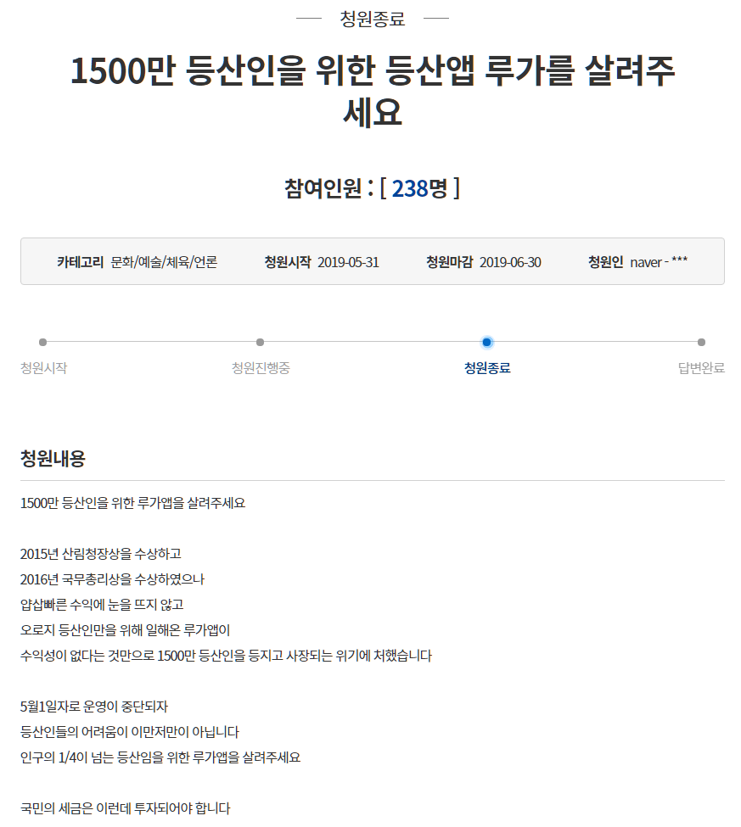
선정사유
청원등장

Slide 6
선정사유
세상엔 없는 나를 위한 등산 정보 사이트
기존 사이트들은 부분 유료화 형태로 운영되고 있어,
기본으로 제공되는 기능만으로는 제대로 된 등산 관련 정보를 확인하기 어렵다.
UI/UX도 개발 된지 5년 이상 된 사이트가 대부분이다.
게다가 기존 사용자 또한 유료화에 대한 거부감이 높아 이마저도 제대로 운영이 안되고 있다.
나는 단 하나의 APP을 원한다
사용자가 필요로 하는 기능들을 한번에 이용할 수 있는 사이트가 국내에는 전혀 없다.
필요에 따라 여러 어플리케이션을 활용하여야 한다.
위치 기록 앱, 추천 등산 경로 앱, 등산 커뮤니티 앱 등 한번의 등산을 위해 설치해야 하는 어플만 세개가 넘는다.
전 세대를 아우르는 새로운 등산의 시작
SNS 연동 및 동호회 운영과 더불어 다양한 이벤트 기획을 통해 20~30대의 사용자층을 주요 타겟으로 하였다.
더불어, 기존 사용자층의 불편한 부분을 개선하여 사용자 편의성을 높여 등산을 사랑하는 모든 사람들에게 보다 양질의 정보를 보다 간결하고 빠르게 제공할 수 있는 사이트를 제공하고자 한다.
Notes:
대표적인 예가 바로, 등산앱 <루가>이다. UI/UX 디자인도 간결하고, 꼭 필요한 정보만 제공하여 사용률이 높았음에도 불구하고 부분 유료화에 대한 반발이 심해 결국 경영난으로 서비스를 종료하게 되었다.
블랙야크의 투자를 받기도,,

Slide 7
2. 콘셉트

Slide 8
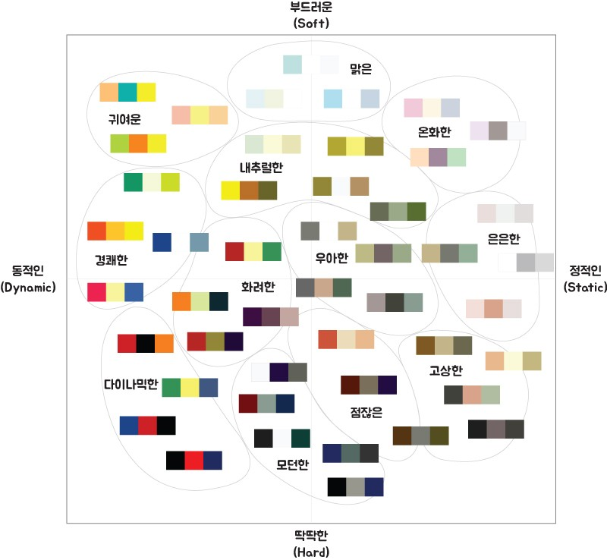
콘셉트_색 형용사

Slide 9
콘셉트_그룹단어
#동호회
#계절별축제
#위치확인
#칼로리
#동반인찾기
#난이도별
#여자연예인_등산
#친구
#뿌듯한
#둘레길
#운동
#다이어트
# 준비물
#보람있는
#안전
#경쾌
등산
#준비운동
#즐거움
# 조난
#기분전환
#상쾌
#푸르른
#걸어온길동영상기록
#사색
#공기정화
#나만의지도
#경치
#나홀로산행
#세대별인기
#4대강자전거길
#인증샷잘나오는곳
#등산코스
#등산패션
#김밥맛있는집
#단풍놀이
# 100대 명산
#파전에꿀막걸리
#겨울산행
#여행
#가족산행
#맛집

Slide 10
3. 제작목표

Slide 11


제작목표
SIZE |  | WEB COMPATIBILITY
PC | 전체 1920px 콘텐츠 1280px | Chrome Explorer 10이상 Firefox
Mobile | 1080*8636

Slide 12
4. 폰트/컬러

Slide 13
폰트
로고 | Bauhaus 93 42Point
제목 | Noto Sans KR Regular 45 Point
본문 | Noto Sans KR Regular 18 Point
세부 | Noto Sans KR Regular 14 Point
강조 | Noto Sans KR Regular 22 Point
메인 이미지 | Noto Sans KR Regular 38 Point
FNB | Noto Sans KR Regular 12 Point
GNB | Noto Sans KR Regular 18 Point
Notes:
black #141521 gray #a4acac Yellow #fae25e blue #23c5c8 red #c02728 grin #8ed076 (pink #fcb9c0)

Slide 14
컬러
주조색
#141521
#a4acac
보조색
#23c5c8
강조색
#dc3a37
Notes:
black #141521 gray #a4acac Yellow #fae25e blue #23c5c8 red #c02728 grin #8ed076 (pink #fcb9c0)

Slide 15
5. 대상

Slide 16
대상
취미가 등산인 전 연령대 등산 애호가
등산과 관련 된 여러 정보를 하나의 사이트에서 해결하고 싶어하는 일반인
심플하고 세련된 디자인의 사이트를 선호하는 일반인
SNS에 인증사진 업로드가 취미인 일반인
동호회에서 친구를 사귀고 싶어하는 다양한 연령대의 일반인
Notes:
black #141521 gray #a4acac Yellow #fae25e blue #23c5c8 red #c02728 grin #8ed076 (pink #fcb9c0)

Slide 17
6. 페르소나

Slide 18

페르소나
배주현 / 27살 / 직장인
평소 헬스와 기구 필라테스 등 다양한 운동으로 체력 관리를 한다. 주말에는 보통 친구들과 술을 마시며 친목을 도모하기도 했지만, 최근 건강에 대해 관심이 생겨 날씨가 좋은 날이면 서울 근교에 등산을 하면서 스트레스를 푸는 편이다. 등산을 가기 전에는 등산로 근처의 맛있는 김밥 집을 검색해서 찾아가기도 하고, 하산 후에는 파전과 막걸리가 맛있는 곳을 찾아 보기도 한다. 등산 후 인증사진은 업로드는 필수다.
Notes:
black #141521 gray #a4acac Yellow #fae25e blue #23c5c8 red #c02728 grin #8ed076 (pink #fcb9c0)

Slide 19
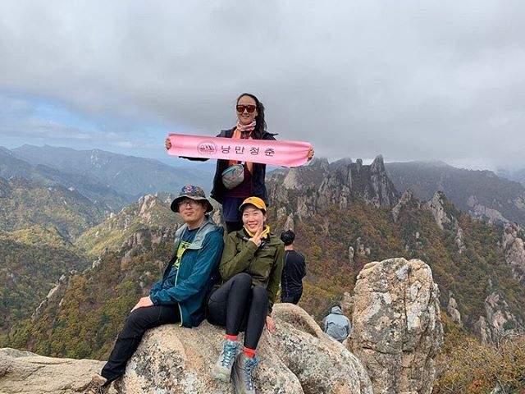
페르소나
김동산/김정상/김인증
/ 20-30대 / 30-40대 / 직장인
지방에서 상경해서 취미생활을 같이 할 마땅한 친구가 없어 고민인 직장인들이다.
친한 친구들은 이미 결혼해서 애까지 낳아서 주말에는 꼼짝없이 육아에 전념하느라 만나기 어려워 적적하기 짝이 없다.
결혼도 해야 하지만 그전에 연애도 해야 되는데 일-집, 일-집의 반복으로 새로운 만남을 찾기가 여간 어려운 일이 아니다.
다른 사이트에서 모임도 들어봤지만, 술만 먹고 끝나기 일수에 다들 목적이 너무 뻔해 보여 되려 거부감이 들었다.
골프나 테니스도 생각해 봤지만 준비물에 비용이 생각보다 많이 들어 맨몸으로 시작 할 수 있는 아웃도어 활동을 찾다가 등산에 흥미가 생겼다.
왠지 같은 취미를 가진 사람들을 만나면, 술을 먹지 않아도 즐겁고 신날 것 같은 기대감이 든다.
Notes:
black #141521 gray #a4acac Yellow #fae25e blue #23c5c8 red #c02728 grin #8ed076 (pink #fcb9c0)

Slide 20
7. 시장조사

Slide 21
시장조사
국내 사이트
외국 사이트
램블러
트랭글
산길샘
뷰랭거
리라이브
GPS를 통한 경로기록
산행 스토리 제작
등산 정보 제공
클럽(동호회)운영
기록 인증 배지 발급
음성 내비게이션 서비스
GPS를 통한 경로기록
산행 스토리 제작
Offline MAP 제공
GPS를 통한 경로기록
산행 스토리 제작
Offline MAP 제공
GPS를 통한 경로기록
산행 스토리 제작
클럽(동호회)운영
공통
단점
사용자 편의성을 고려하지 않은 UI/UX
신기종과의 호환성 저조
모바일 웹 사이트 미제공(트랭클,산길샘)
외국에서 제작한 APP으로 번역기를 사용하여 지원하여 매끄러운 고객응대를 기대하기 어려움
한국어로 다양한 콘텐츠를 제공 받기 어려움

Slide 22
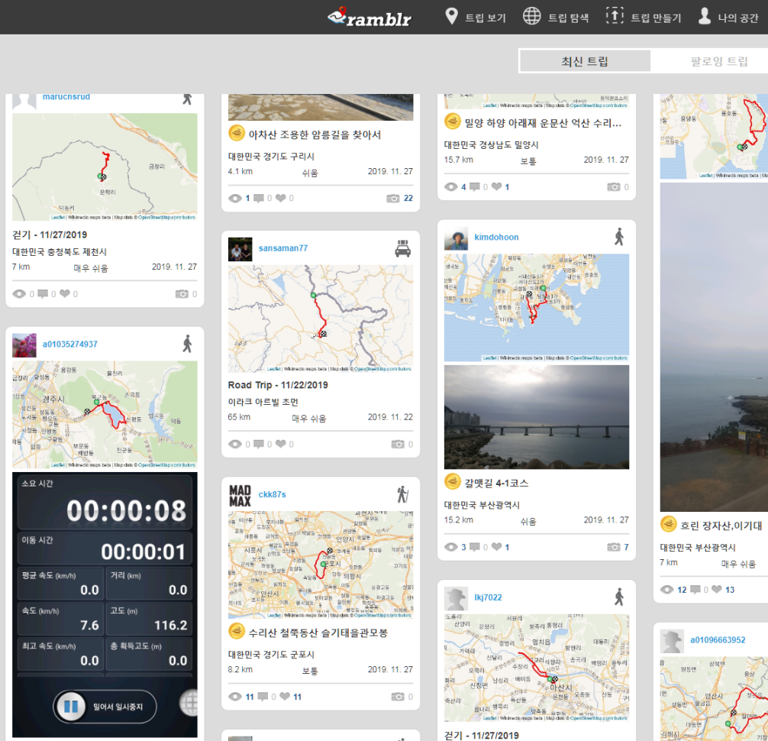
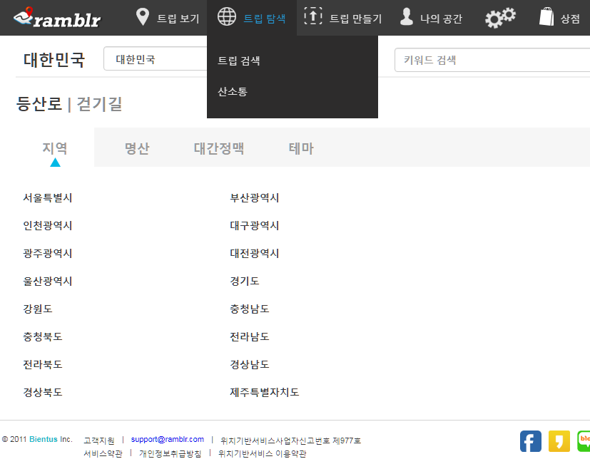

램블러(ramblr)
?
https://www.ramblr.com/web/recent

Slide 23
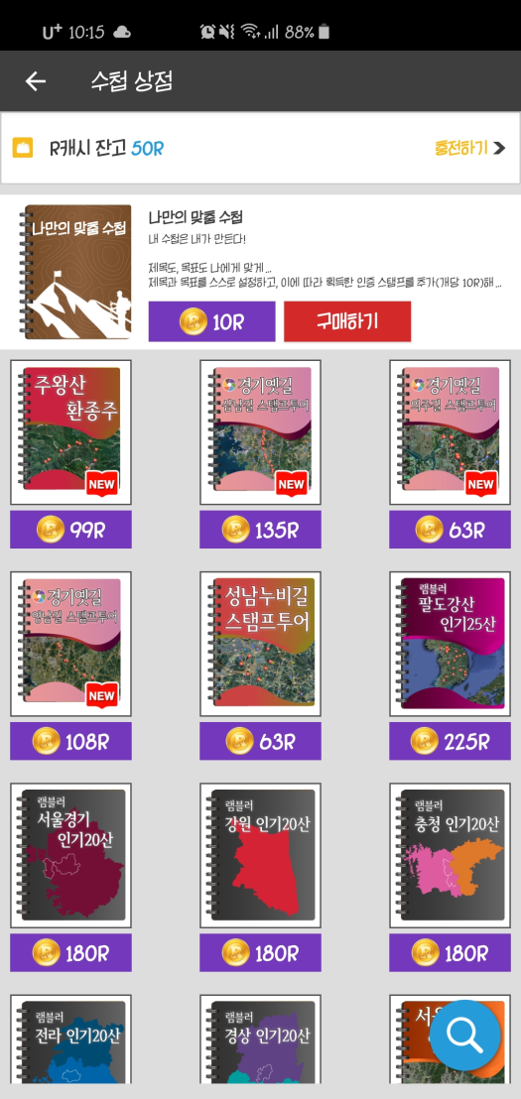
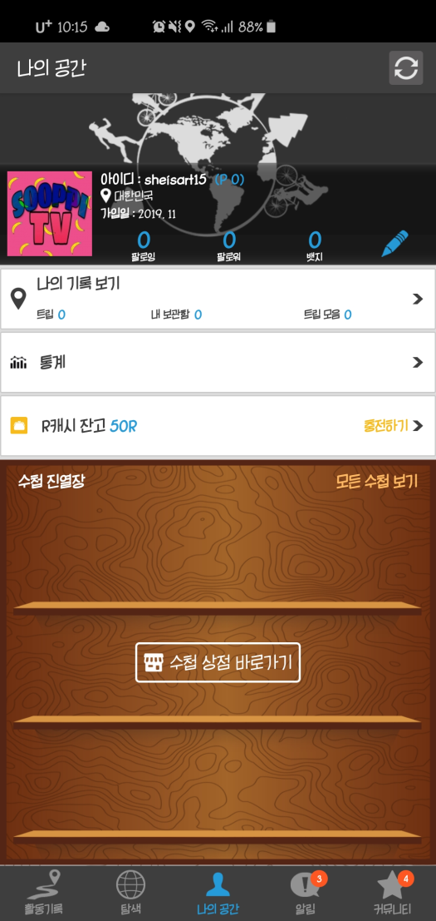
램블러(ramblr)
내일은 등산왕
https://www.ramblr.com/web/recent

Slide 24
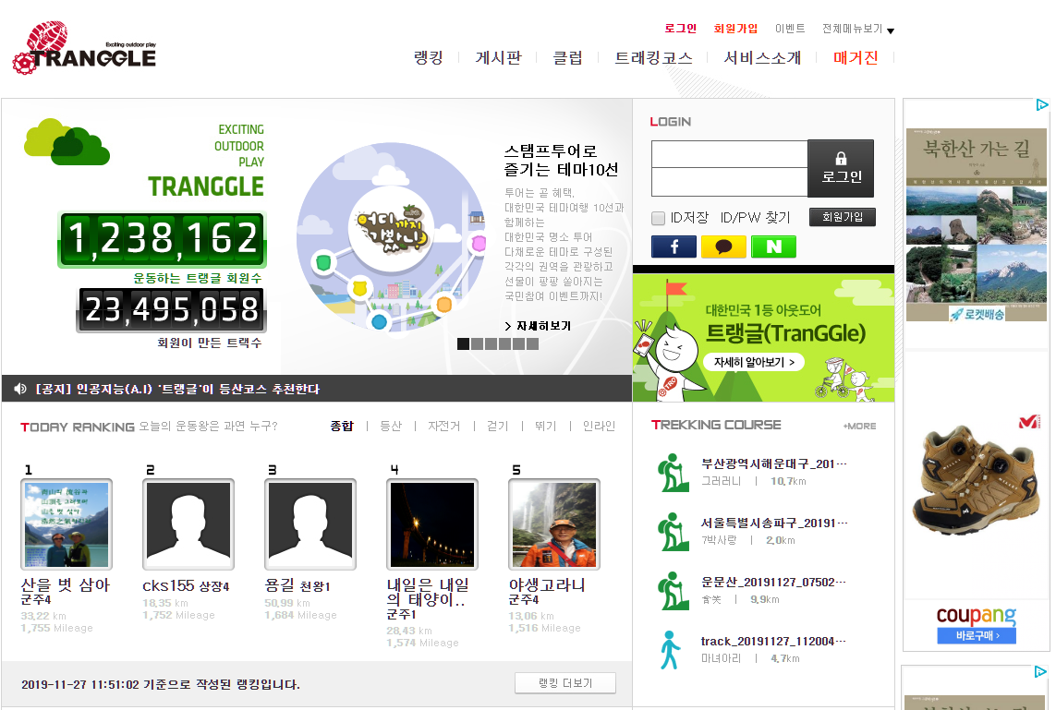
트랭글(TRANGGLE)
https://www.tranggle.com/

Slide 25
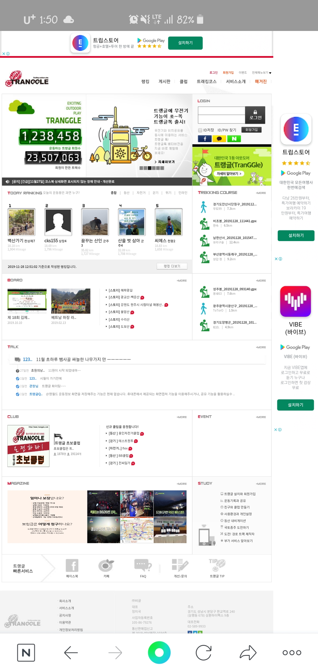

트랭글(TRANGGLE)
모바일 웹
미지원
https://www.tranggle.com/

Slide 26
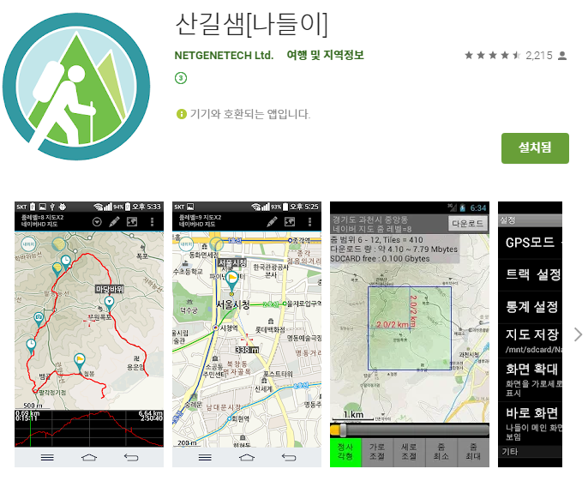




산길샘
https://www.relive.cc/club

Slide 27
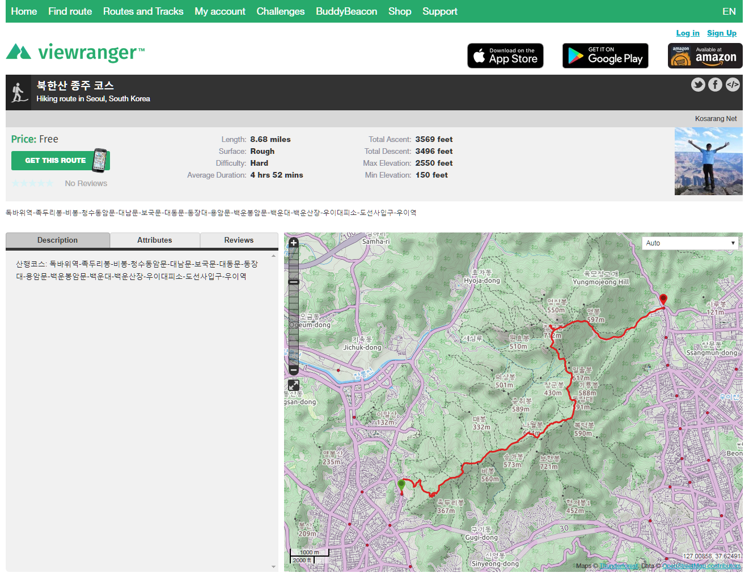
뷰랭거(ViewRanger)
주요기능
지도 다운로드
전문가 및 커뮤니티에서 만들어진 경로 다운로드
폰의 GPS를 이용하는 실시간 내비게이션 시스템
경로를 기록, 실시간 위치 확인, 완결된 경로를 친구들과 공유
암호화 위치 공유/추적 시스템 BuddyBeacon™
절전 모드로 동작하여 배터리 소모 걱정을 덜어줌
다른 기기에서 ViewRanger를 통해 지도와 경로를 보고 싶거나 휴대폰을 분실 시 새로운 기기에서 로그인하여 앱 동기화 가능
Android Wear™지원 – 동적인 내비게이션과 경로 데이터를 손목에서 바로 확인
https://my.viewranger.com/

Slide 28
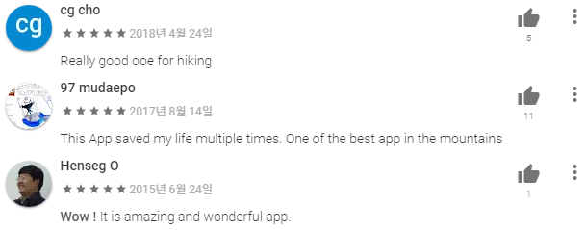


뷰랭거(ViewRanger)
단점
한국어 지원 불가
https://my.viewranger.com/

Slide 29

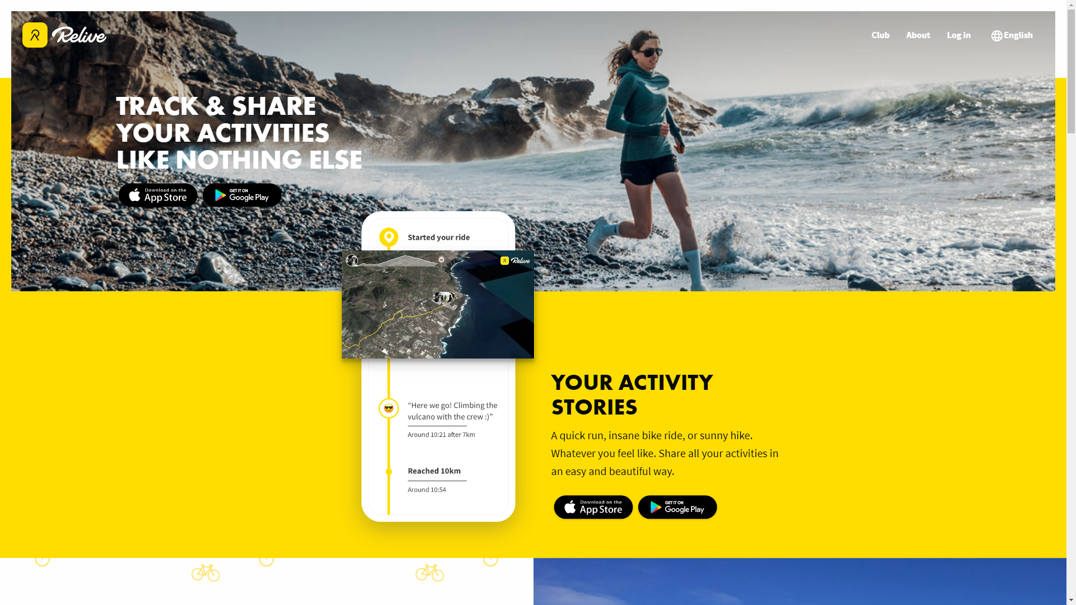
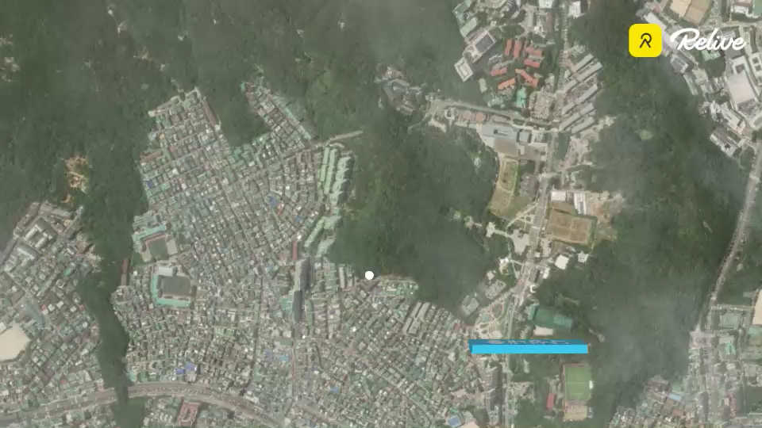
리라이브(Relive)
주요기능
GPS 기록을 통해 지나온 경로를 3D 동영상 제작 가능 (무료)
자전거 타기, 달리기, 걷기, 하이킹 등 카테고리 설정 가능
주요 통계와 실시간 위치를 확인하세요
활동 중 사진을 촬영 가능
다른 앱에서 기록한 경로도 3D 동영상으로 재현 가능
연동되는 서비스 : Suunto, Garmin Connect, Endomondo, Polar, MapMyRide, MapMyRun, MapMyHike, MapMyWalk
https://www.relive.cc/club

Slide 30


리라이브(Relive)
Relive Club (프리미엄)
• 가져오기: 이전 활동들을 영상으로 만들기
• 고품질 HD 비디오
• 내가 원하는 만큼 영상 편집하기
• 영상 재생을 조절해 내가 원하는 속도로 시청하기
• 음악: 내 영상에 배경음 추가하기
• Club 멤버는 영상을 더 빨리 내려받는 우선권 획득
• 더 긴 활동: 12시간 이상 활동을 Relive 하기
• 인터랙티브 루트: 모든 디테일을 3차원으로 탐색하기
• 더 많은 사진: 내 영상에 사진을 최대 50장까지 추가하기
유료
https://www.relive.cc/club

Slide 31
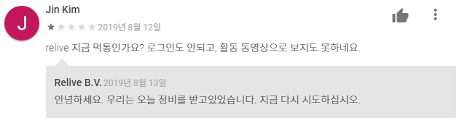
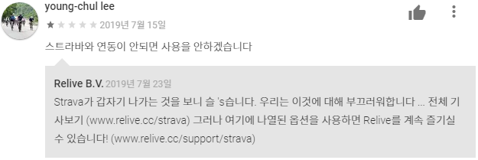
리라이브(Relive)
한국어지원
어려움

Slide 32
8. 메뉴/화면설계

Slide 33
메뉴설계
HOME
TNB
로그인
회원가입
마이페이지
메세지
GNB
MAP
PHOTO
CLUB
EVENT
ABOUT US
등산경로찾기
인기포토존
추천동호회
NEW EVENT
회사소개
추천코스
MY PHOTO
MY CLUB
PEST EVENT
오시는 길
나의경로
Notes:
black #141521 gray #a4acac Yellow #fae25e blue #23c5c8 red #c02728 grin #8ed076 (pink #fcb9c0)

Slide 34
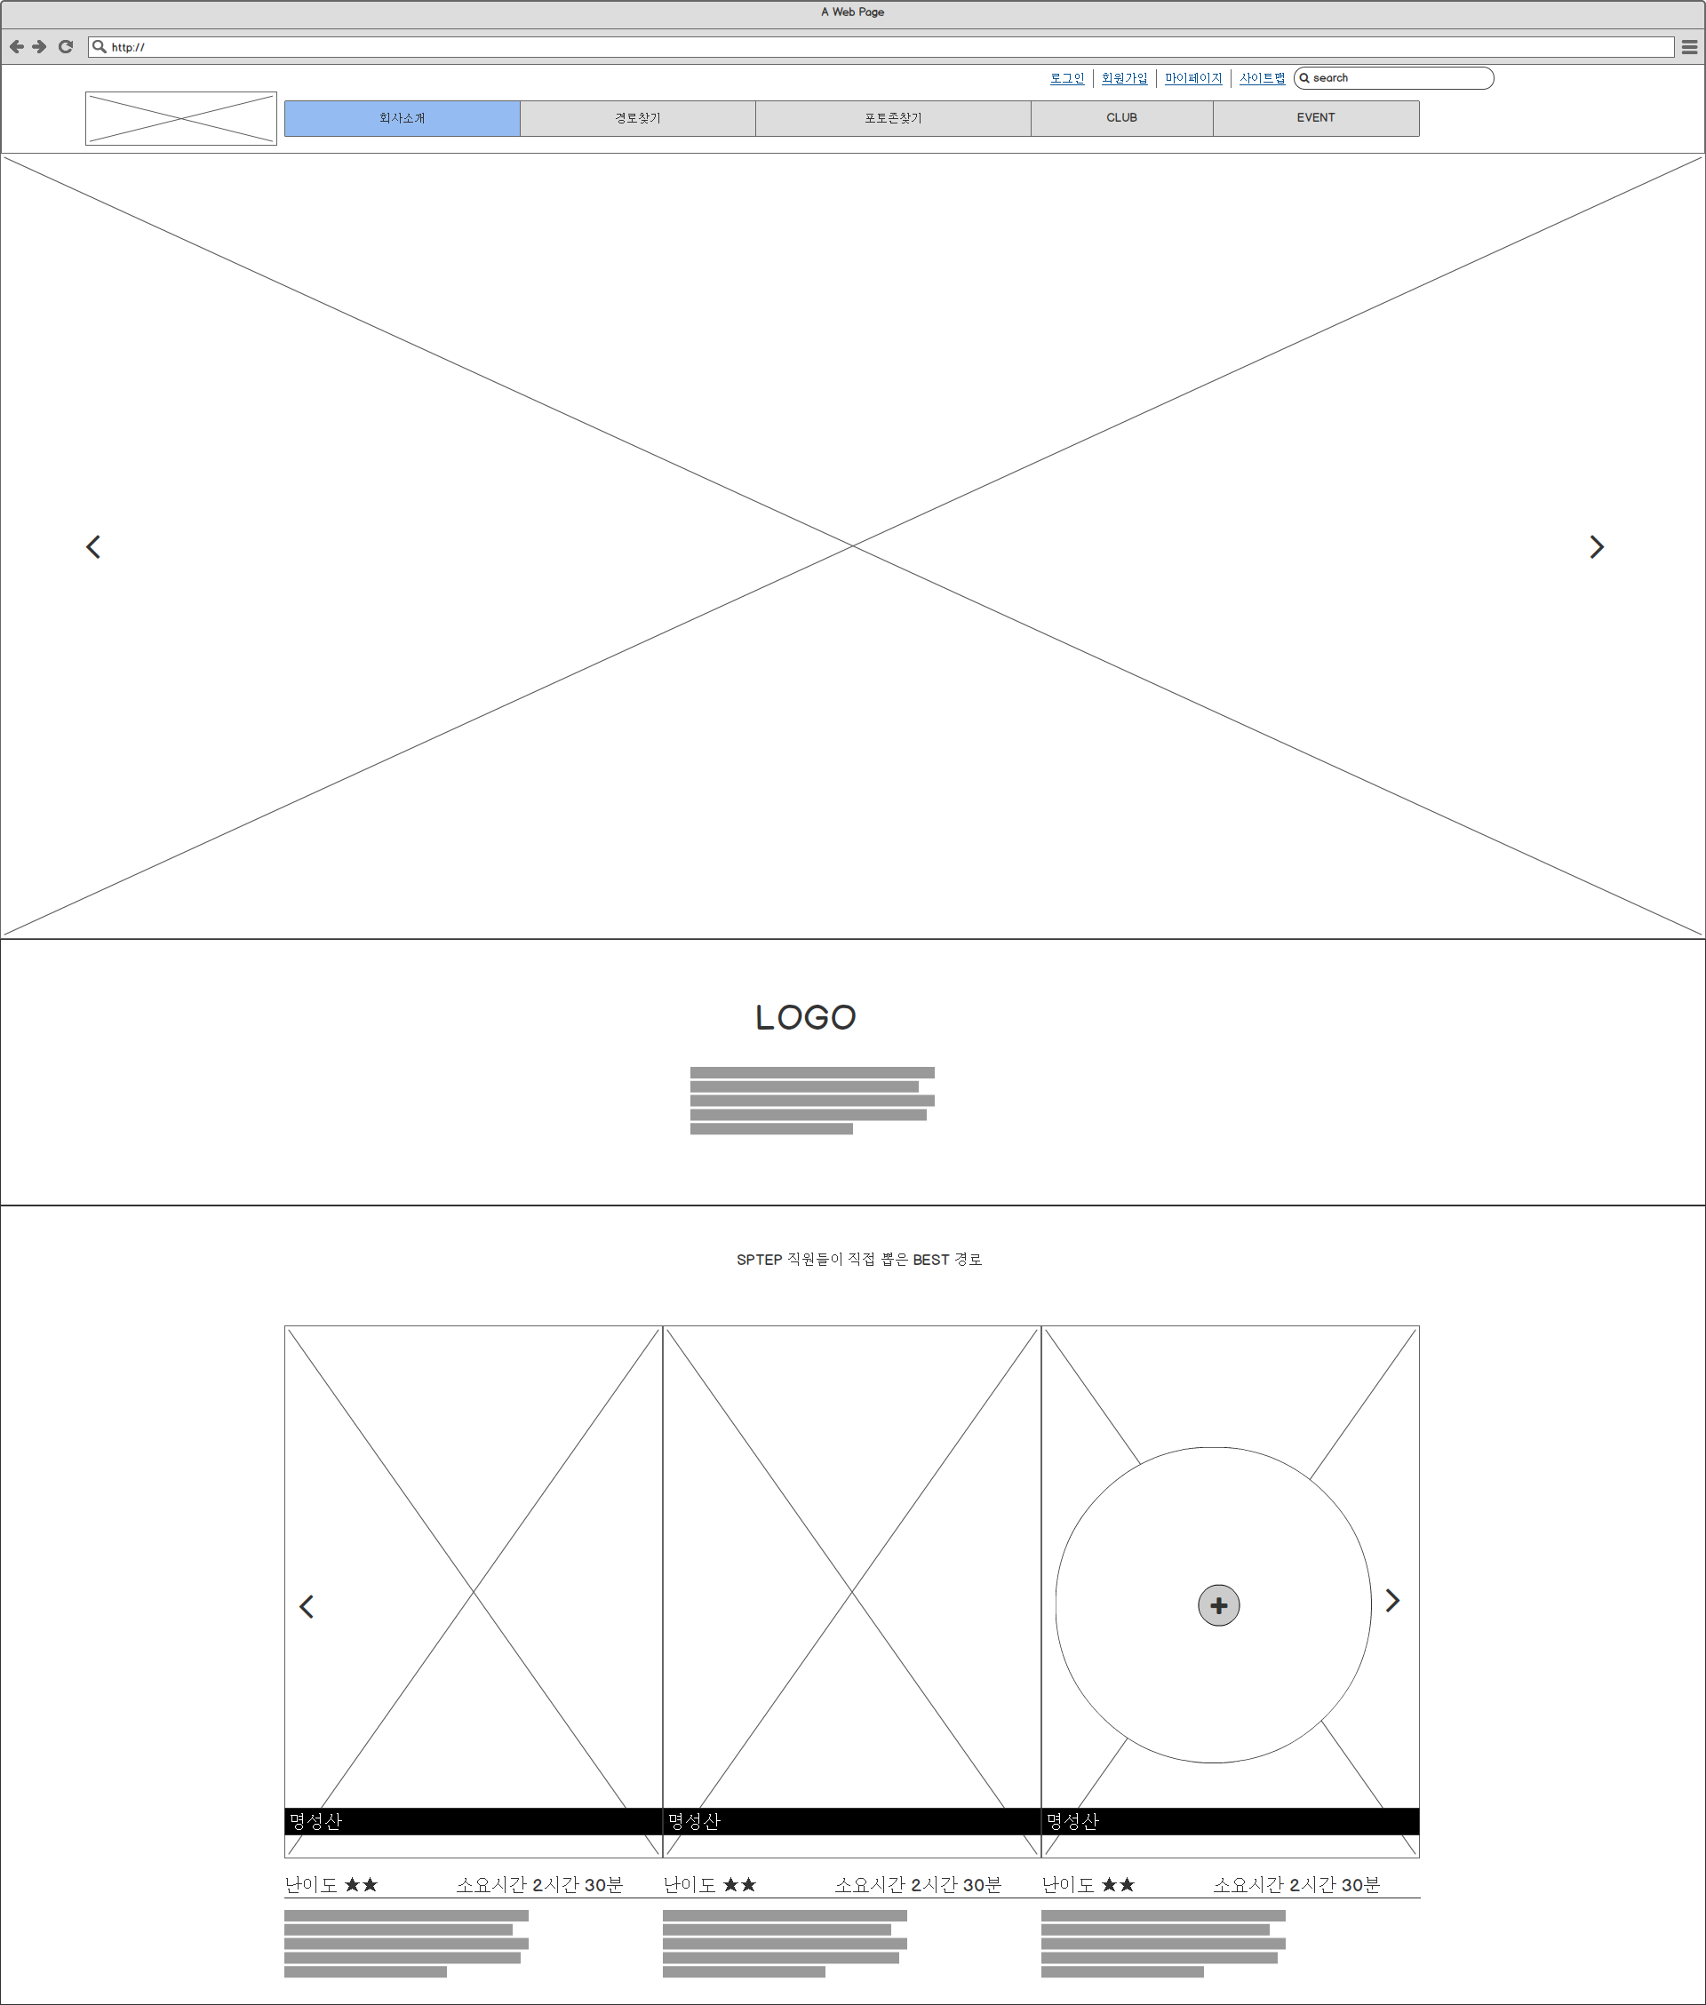
화면설계_PC 메인
2
1
3
Description
1 | 로고 클릭 시 메인화면 이동
2 | 각 메뉴별 페이지로 이동
3 | 각 메뉴별 페이지로 이동
4 | 이벤트 페이지로 이도
5 | 회사소개
6 | 10개 이미지 넘겨보기
7 | 이미지 클릭 시 해당지역 장소 리스트업
4
5
6
7
Notes:
black #141521 gray #a4acac Yellow #fae25e blue #23c5c8 red #c02728 grin #8ed076 (pink #fcb9c0)

Slide 35
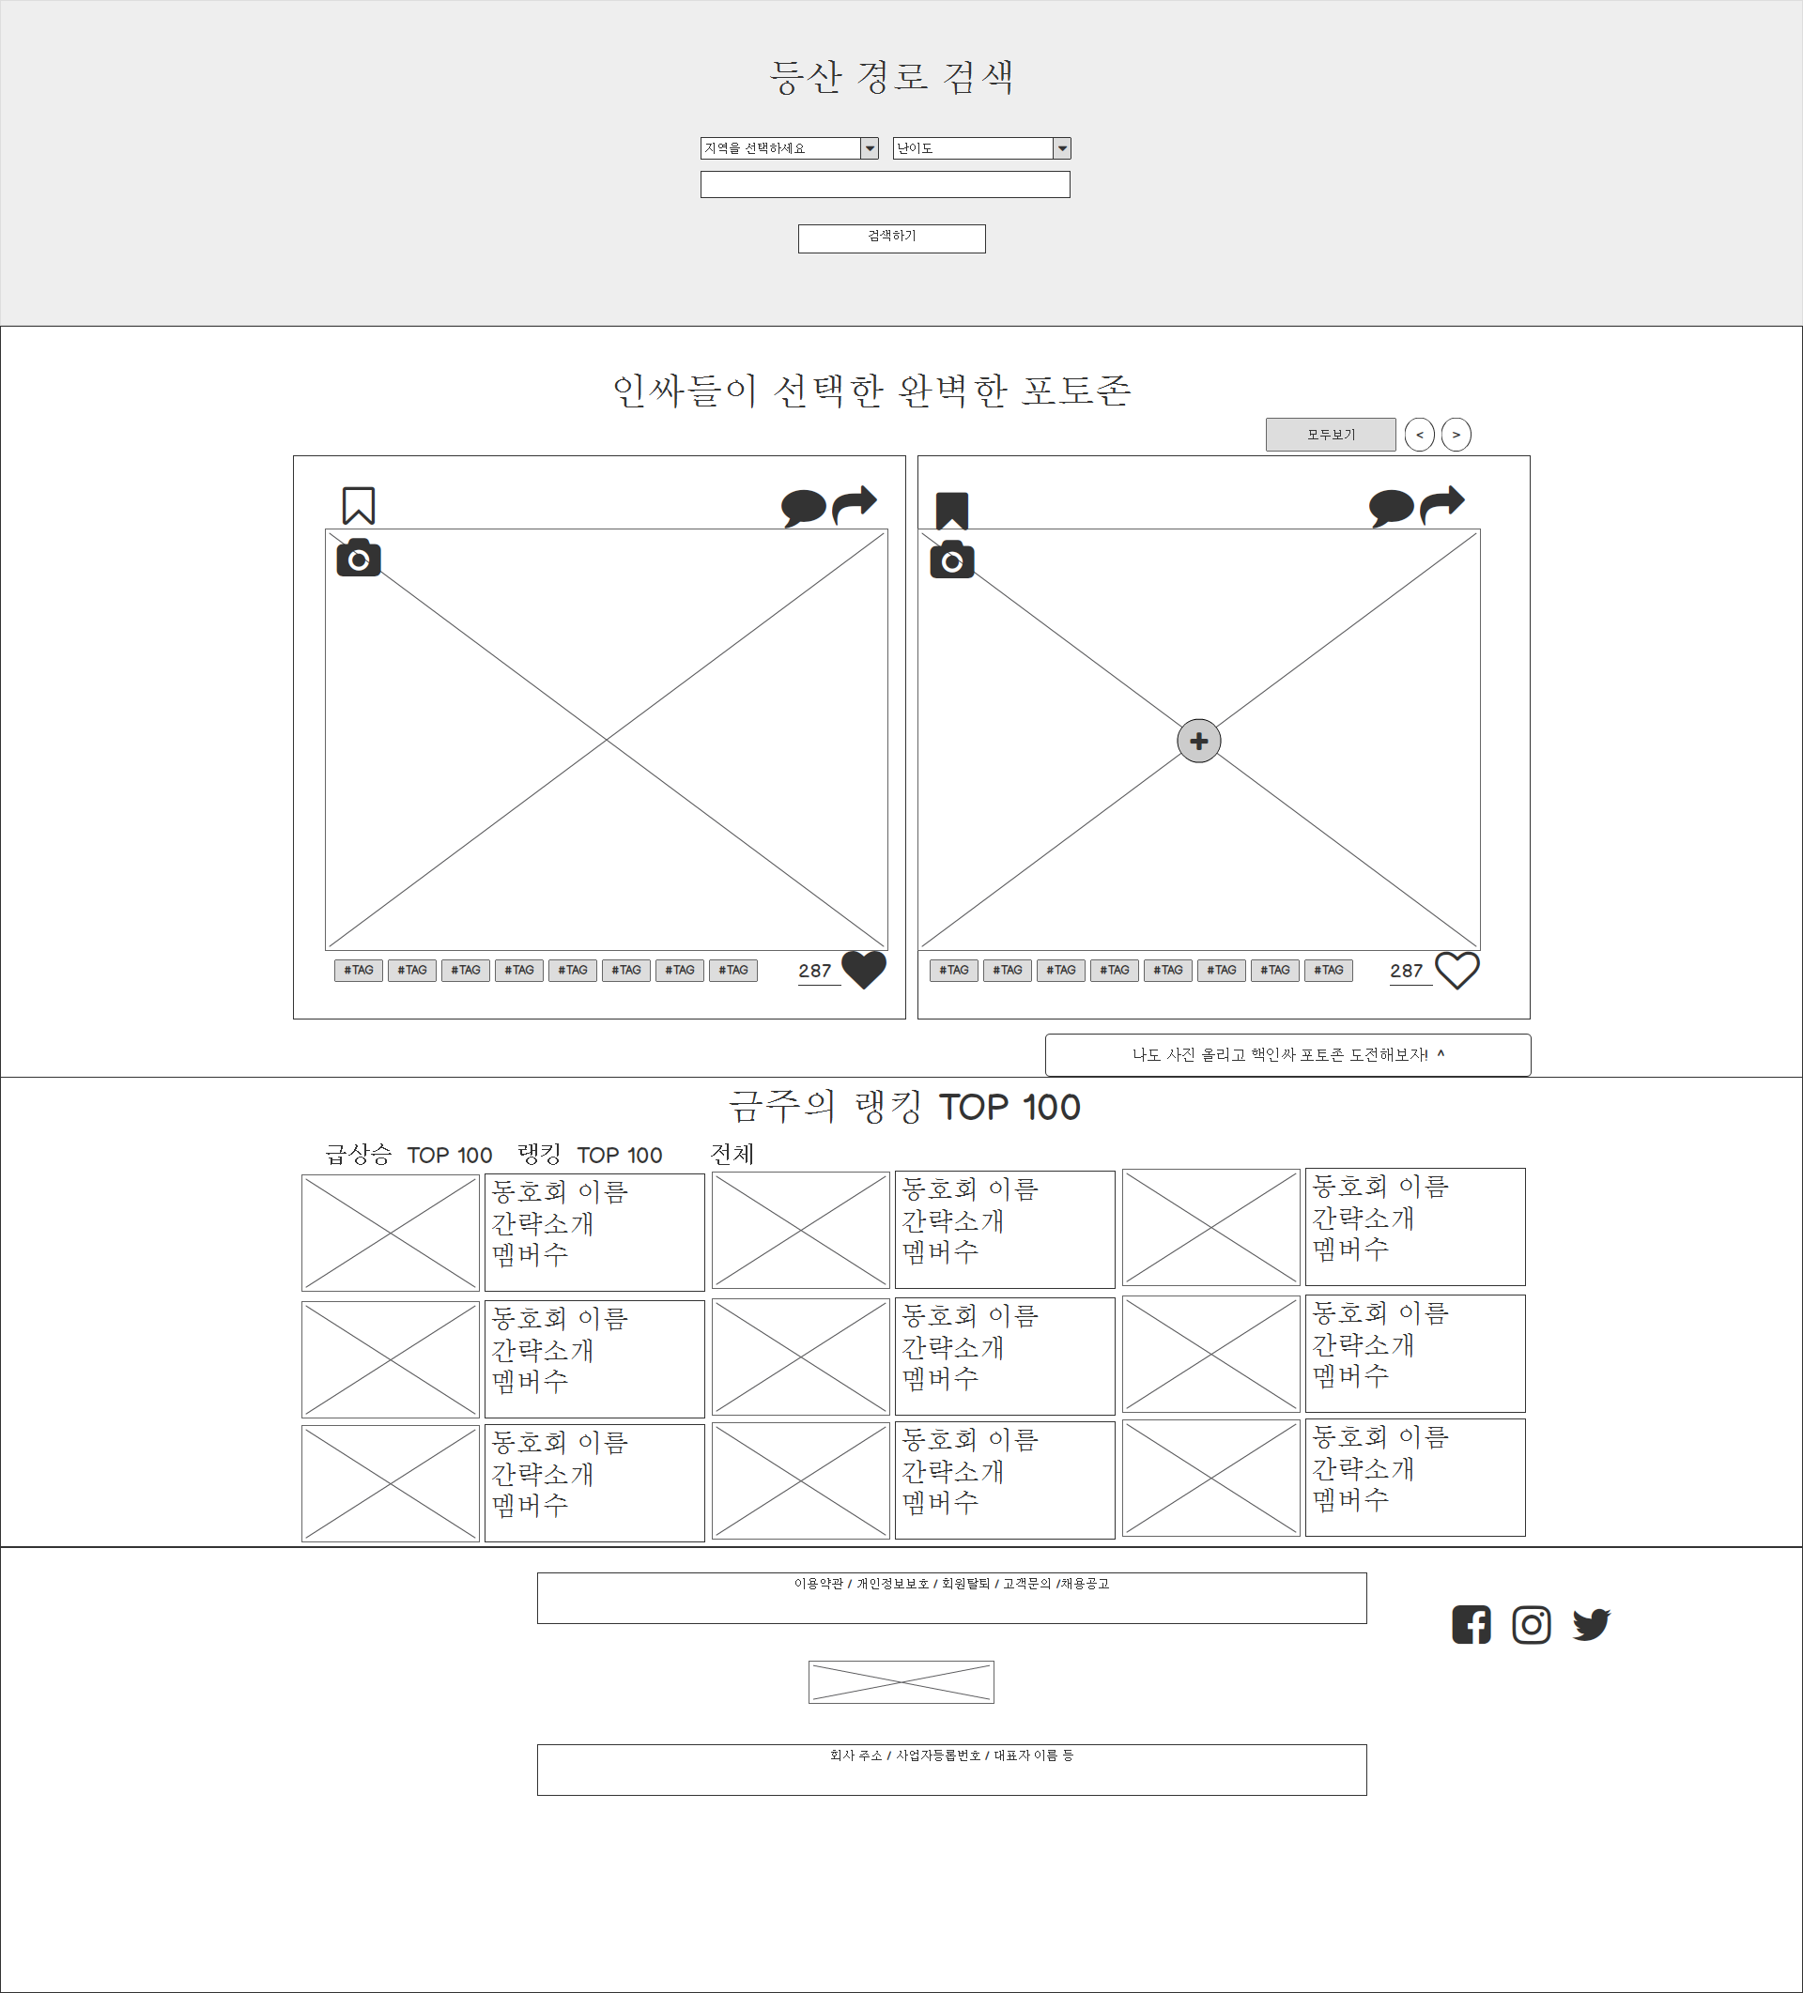
화면설계_PC 메인
1
Description
3
2
1 | 등산 경로 검색 기능 / 지역, 난이도 선택 및 검색어 입력 가능
2 | 내 페이지에 보관/ 댓글 페이지로 이동/ 타플랫폼 공유
3 | 인기 게시물 넘겨보기 / 모두보기 버튼을 누르면 포토 게시판으로 이동
4 | 각 게시물별 입력된 해시태그를 클릭하여 동일한 주제의 사진 전체 보기 페이지로 이동
5 | 좋아요를 클릭하여 인기도 확인
6 | 동호회 소개 페이지로 이동
7 | 각 SNS페이지로 이동
4
5
6
8
Notes:
black #141521 gray #a4acac Yellow #fae25e blue #23c5c8 red #c02728 grin #8ed076 (pink #fcb9c0)

Slide 36
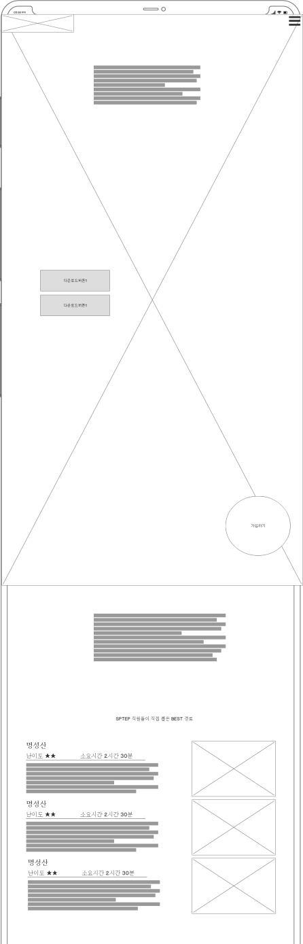
화면설계_모바일 메일
1
2
Description
1 | 회사로고 클릭 시 메인 화면으로 이동
2 | 내 페이지에 보관/ 댓글 페이지로 이동/ 타플랫폼 공유
3 | 안드로이드 마켓 및 애플 스토어 다운로드 페이지로 이동
4 | 회원가입 페이지로 이동
5 | 회사 소개
6 | 등산경로 안내 페이지로 이동
3
4
5
6
Notes:
black #141521 gray #a4acac Yellow #fae25e blue #23c5c8 red #c02728 grin #8ed076 (pink #fcb9c0)

Slide 37
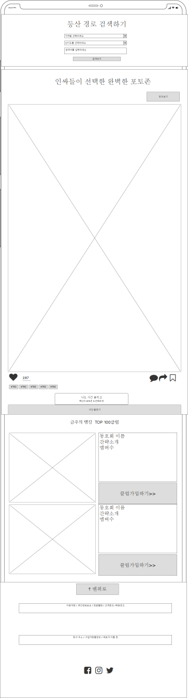
화면설계_모바일 메일
1
Description
2
1 | 등산 경로 검색 기능 / 지역, 난이도 선택 및 검색어 입력 가능
2 | 내 페이지에 보관/ 댓글 페이지로 이동/ 타플랫폼 공유
3 | 인기 게시물 넘겨보기 / 모두보기 버튼을 누르면 포토 게시판으로 이동
4 | 각 게시물별 입력된 해시태그를 클릭하여 동일한 주제의 사진 전체 보기 페이지로 이동
5 | 좋아요를 클릭하여 인기도 확인
3
4
5
Notes:
black #141521 gray #a4acac Yellow #fae25e blue #23c5c8 red #c02728 grin #8ed076 (pink #fcb9c0)

